Slide 1
Analyse des organisations hybrides à travers l’approche foucaldienne de Thomas et Hardy sur l’intensification du pouvoir
Communication au colloque: Entre marché, état et société civile : Explorer la nature paradoxale des organisations hybrides COLLOQUE — 432
Par Christelle SUKADI Mangwa
Département des Sciences de l’Information et de la Communication
Université de Lubumbashi
République Démocratique du Congo

Slide 2
Introduction
Les études sur les organisations hybrides ont tendance à être portées sur la gestion des tensions entre les logiques (Château terrisse, 2012 ; Alford et Friedland, 1991)
Approche constitutive de la Communication CCO: tensions constitutives à l’organisation. L’organisation se constitue et négocie ses tensions internes(Brummans, Cooren, Robichaud, & Taylor, 2014)
Besoin de développer des méthodes pour d’analyse et de compréhension des organisations hybrides dans une approche CCO
Durant l’émergence des tensions. Logique dominante – personnes avec pouvoir (Thornton, 2004)
Etant donné l’implication du pouvoir nous proposons une approche critique pour analyser les discours et les jeux de pouvoir (Hardy et Thomas, 2014)

Slide 3
Problématique et Hypothèses
Tendance des recherches vers la résolution des tensions vues comme des problèmes
En considérant l’approche CCO, l’organisation regorge de mécanismes d’auto-gestion qui sont à explorer
Tensions comme problèmes/ Organisations gèrent en interne et en bénéficient
L’analyse critique des discours par le prisme du pouvoir se présente comme une méthode propice pour analyser la gestion interne des tensions
Q. En quoi une analyse critique des discours produits au sein de l’organisation hybride est susceptible d’expliquer la gestion, l’évolution des tensions ?
Hypothèses
Les jeux de pouvoirs sont susceptibles d’expliquer clairement la domination d’une logique sur d’autres car ils reflètent les intérêts des individus
L’analyse critique des discours se révèle être un outil important pour décrypter la manière dont les décisions sont prises, dont logiques cheminent et évoluent à travers les interactions communicationnelles jusqu’à devenir dominantes. (Varlet et Allard-Poesi, 2015)

Slide 4
Cadre théorique L’approche foucaldienne de Thomas et Hardy sur l’intensification du pouvoir
Le discours selon Foucault: Ensemble de pratiques (documents, des échanges de mails,…), circule au sein de l’organisation, agit de manière dynamique dans des réseaux de relations
Le pouvoir selon Foucault: il peut être redistribué, passer d’une main à une autre, le canal de circulation du pouvoir est le discours
La résistance: il existe des résistances au pouvoir, des contre-discours qui vont naître et faire face au discours; ne naissent pas forcément consciemment ou pour être en opposition radicale avec le discours principal; peuvent avoir un effet productif au sein de l’organisation.
L’intensification du pouvoir : le postulat d’objectivation et de subjectivation du discours
L’intensification du pouvoir passe par la matérialisation du discours
L’objectivation: présence d’objets ,du matériel, des outils concrets de la mise en œuvre du discours
La subjectivation: présence de sujets, des porteurs du discours, des personnes qui se positionnent en faveur du discours, qui le relaient en le mettant en pratique

Slide 5
Etude de cas
  Contexte de la RDC
  Situation politique et économique est instable (PNUD, 2015)
  Le nombre d’organisations à but non lucratif œuvrant pour le développement est élevé/ ONG mallettes
  Dans ce climat inondé d’ONGs, seules les structures authentiques et crédibles arrivent à contribuer réellement au développement et à attirer des partenaires internationaux.
  ONG Mouvement des Jeunes pour la Dignité et le Développement (MJDD):
  Créée le 06 décembre 2006
  Ses objectifs sont axés sur : - La promotion et la consolidation de la paix- La promotion et la vulgarisation des droits de l’enfant- L’écologie - La lutte contre le VIH/SIDA
  Hybridation: Depuis 2010 ,mise en place de 3 AGR
  (Service traiteur- Entreprise de constructions métalliques- Car wash)
  Objectifs: Favoriser l’emploi des jeunes (Selon le Rapport sur l’Indice du Développement Humain publié par le PNUD en 2015, la RDC est le 176ème pays sur 1881 ); encourager l’entreprenariat des jeunes ; et aussi contribuer à financer les activités de l’ONG (10% versé dans la caisse)
  Logique sociale (LS) vs Logique Lucrative (LL)

Slide 6
Méthodologie
Collecte des données (discours comme pratique): Interviews auprès du président et une dizaine de membres, procès-verbaux des réunions, rapports d’activités, vidéos des activités
Organisation et analyse des données: Evènements rangés de manière chronologique, analyse de l’intensification des logiques à travers les pratiques
Analyse du discours vs pratiques au sein de l’organisation: Pour faire le lien entre le discours (la logique) dominant et les activités au sein de l’organisation

Slide 7
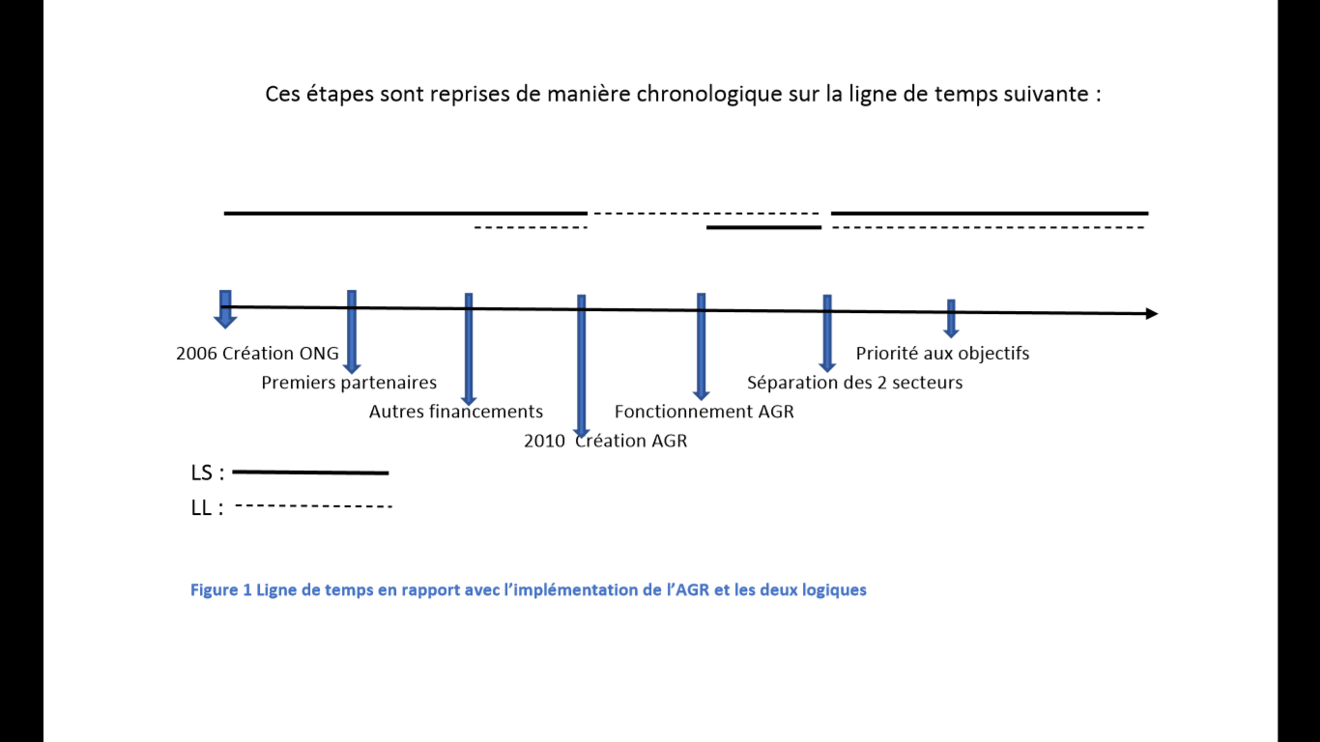
Résultats
Organisation des données
Etapes
La création de l’ONG en 2006 - Affirmation, crédibilisation et premiers partenaires financiers et techniques -Nécessité d’autres sources de financement - La création d’une AGR -La gestion et le fonctionnement de l’AGR - Séparation des 2 secteurs - Priorisation des activités sociales
Ligne de temps

Slide 8
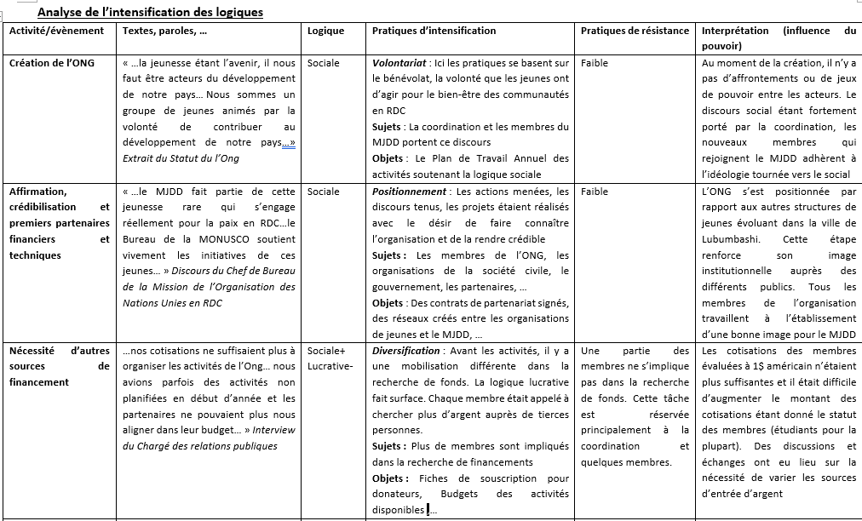

Slide 9
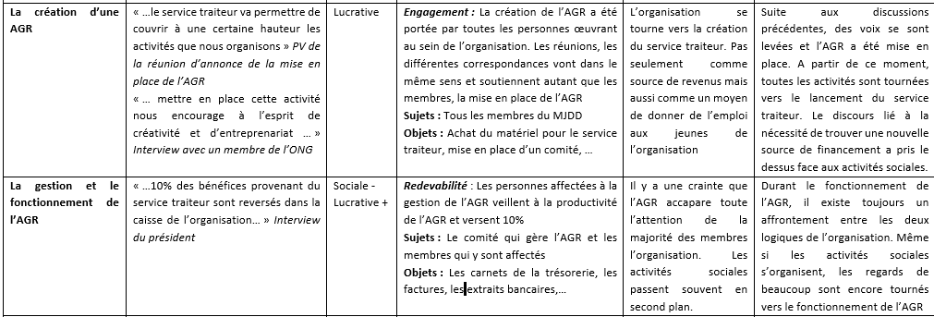

Slide 10
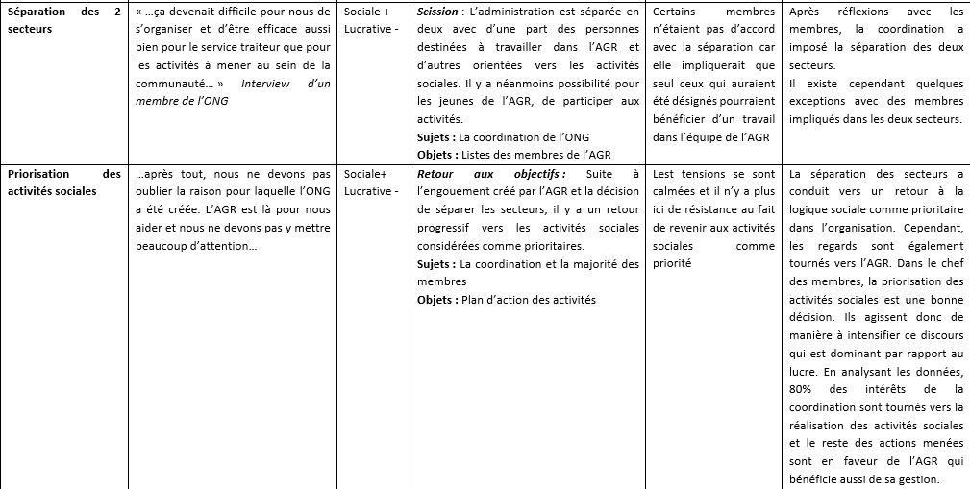

Slide 11
Conclusion
Les affrontements entre logiques paradoxales ne sont pas une fatalité pour l’organisation. Les tensions, vues par le prisme du pouvoir sont au contraire productrices pour l’organisation
Comprendre comment une logique a été intensifiée ou déforcée au fil du temps, permet de cerner le rôle de chaque individu dans la gestion interne des tensions
Le cadre d’analyse simplifié (basé sur Thomas et Hardy) est un outil qui permettra une adaptation et une appropriation plus évidente par les organisations. Miser sur l’objectivation et la subjectivation des logiques pour atteindre les objectifs organisationnels

Slide 12

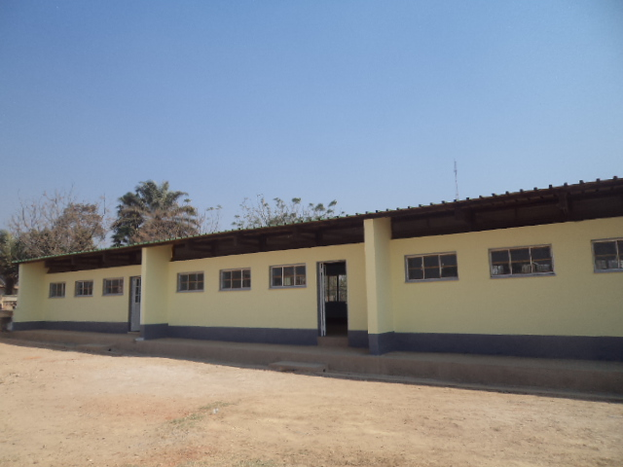

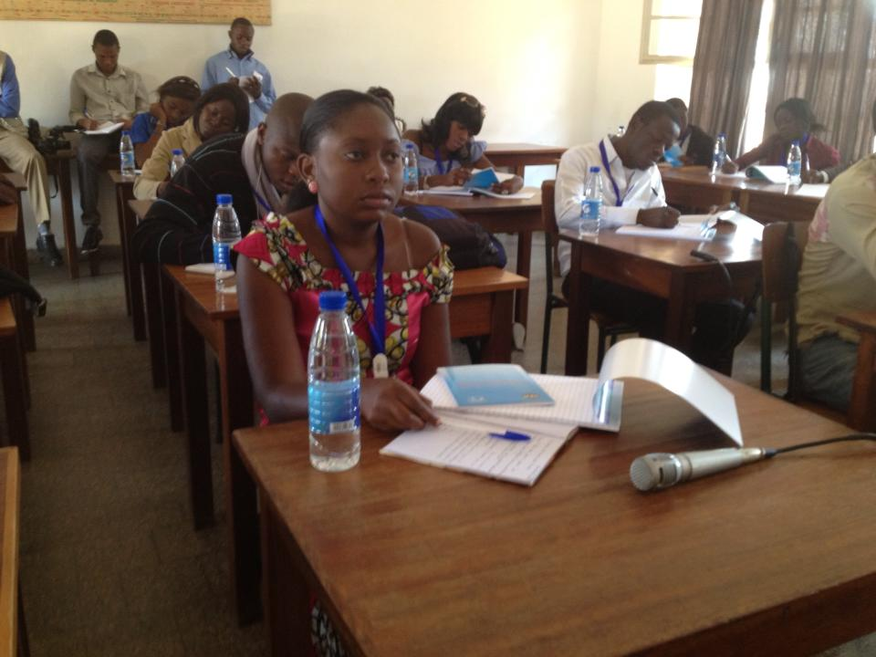
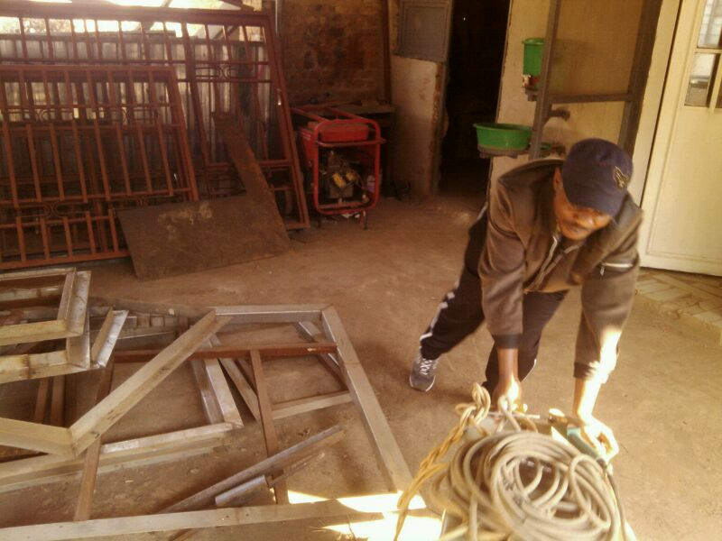

Slide 13
MERCI!
Sukadi.Mangwa@unilu.ac.cd

